Slide 1

オープンデータ流通推進コンソーシアム
データガバナンス委員会
利活用・普及委員会
実施報告
資料3-2
平成25年度技術委員会
2014.04.15
オープンデータ流通推進コンソーシアム 事務局

Slide 2
データガバナンス委員会 第3回実施概要紹介
○第３回
日時 ： 2014年3月18日(火) 13:30～15:30
内容
  １．オープンデータ化ガイド（利用ルール編）（骨子案）について
  ２．自治体分科会からの要望について
    自治体分科会の検討における懸念点の紹介

Slide 3
1.1 オープンデータ化ガイド（利用ルール編）（骨子案）
目次
１．背景と目的
（１）オープンデータに関する主な動向
（２）オープンデータの定義
（３）本ガイドの作成目的
２．オープンデータ化のために必要なこと
（１）オープンデータ化の課題
（２）課題への対応
（３）オープンデータに対応したライセンスの付与
３．データガバナンス委員会におけるオープンデータ対応ライセンスの検討経緯
４．主なライセンスの種類と概要
（１）CC-BY
（２）パブリックドメインとCC0
（３）利用ルールひな形（標準利用規約）
５．各ライセンスの比較
６．ライセンスの選定・利用にあたって
（参考資料）
参考１： CC-BY リーガルコード
参考２： CC0 リーガルコード ※日本語版ドラフト
参考３： 各府省ホームページの利用ルールの見直しのひな形（素案）
※2014年２月２８日 電子行政オープンデータ実務者会議 ルール・普及WG資料１

Slide 4
1.2 自治体分科会からの要望について
検討依頼事項
  利活用普及委員会自治体分科会で実施した会員アンケートでは、「住民基本台帳ベースの人口及び世帯データ」について、可能な限り粒度の細かい情報に対するニーズが高いという結果が出ている。
  このデータを公開することができるか自治体会員にアンケートを実施したところ、以下のような論点が提示されている。
    町丁字別のデータ等で、対象者世帯が1つ（ないし少数）というような場合、世帯が特定されるおそれがあるが、それが1つ（ないし少数）であるということを公表しても問題ないか。
    住民基本台帳ベースのデータで、世帯主、続柄等の情報を統計処理して出すとして、その際、粒度を細かくすると世帯が特定される可能性があるが、そのような情報を公表しても問題ないか。
  統計法においても、住民基本台帳法においても、個票や台帳そのものの公開については禁止規定があるが、このように類推可能なデータについては法律に記載がないことが、自治体の判断が分かれることにつながっている。
  法の趣旨からして公開するべきではないという自治体と、禁止されていないので公開するという自治体があり、自治体によって対応が分かれている状態にある。

Slide 5
1.2 自治体分科会からの要望
法的な対応について、会員自治体内でも現状の対応や考え方も分かれているため、ガバナンス委員会に諮問
表示していない自治体 | 現在公開している人口データ（町丁名毎、５歳間隔）については、世帯が特定されるのを防ぐため、町丁字の世帯数が３世帯以下の場合は、情報を非表示にしている。（※区毎の集計値から逆算できる場合は、非表示とする世帯数上限を拡大する場合もある。） 総務省統計局の小地域集計結果の秘匿方法にならい、プライバシーに配慮するため、町丁・字単位で、男または女の人口いずれかが９人以下の場合、その町丁・字の表は秘諾している。 どこまでの情報を秘匿すれば、プライバシーが保護されるかは、データ項目の性質にも係わってくるため、関係部署との個別調整が必要になる。
表示している 自治体 | 秘匿すべき明確な根拠が不明確であるため、推計人口、住基ベースの町丁別人口など、秘匿項目を設けず公開している。
町丁字別のデータにおいて、非表示にしている例
町丁字別のデータにおいて、表示にしている例
人数が「１」でも表示

Slide 6
利活用・普及委員会 第3回・第4回実施概要紹介
○第３回
日時 ： 2014年2月20日(木) 15:00～17:00
内容
  １．オープンデータシンポジウム開催報告
  ２．オープンデータ・アプリコンテストおよび勝手表彰について
  ３．関連事業の紹介
    政府データカタログサイト試行版
    総務省オープンデータ実証実験（総務省）
    オープンデータ・ユースケースコンテスト（経産省・総務省）
  ４．関連イベントの紹介
    LODチャレンジ2013（LODチャレンジ実行委員会）
    International Open Data Day（OKFJ）
  ５．自治体分科会について
  ６．ビジネスモデル検討ヒアリングについて
  ７．会員からのオープンデータ関連の取り組み紹介

Slide 7
利活用・普及委員会 第3回・第4回実施概要紹介
○第４回
日時 ： 2014年3月13日(木) 10:00～12:00
内容
  １．オープンデータ・アプリコンテスト授与式
    総務省挨拶
    最優秀賞・優秀賞・佳作 授与
    プレゼンテーション（最優秀賞・優秀賞・佳作の受賞者）
    技術賞 授与
    実証実験賞 授与（各実証実験請負事業者）
  ２．勝手表彰授与式
    最優秀賞・優秀賞
    スポンサー賞（各スポンサー）
  ３．審査委員長全体講評
  ４．集合写真撮影

Slide 8
2.1 オープンデータシンポジウム開催報告
アンケート結果分析／特に参考になった内容

Slide 9
2.1 オープンデータシンポジウム開催報告
アンケート結果分析／普及に向けた課題

Slide 10
2.2 関連事業紹介

Slide 11
2.3 関連イベント紹介

Slide 12
2.4 自治体分科会活動報告
自治体分科会構成

Slide 13
2.4 自治体分科会活動報告
会員／自治体アンケート結果
統計データの最小単位での公開に関しては、会員自治体から物理的な対応としての検討事項と法的な対応としての検討事項が提示された。
物理的な対応については、データの抽出方法の変更によりシステム改修が必要になる場合があり、ニーズや費用対効果の検証が必要との意見があった。
法的な対応については、会員自治体内でも現状の対応や考え方も分かれているため、ガバナンス委員会に対応について諮問することとする。

Slide 14
2.5 オープンデータ・アプリコンテスト授与式
審査結果
参照： http://www.opendata.gr.jp/2013contest/award/index.html

Slide 15
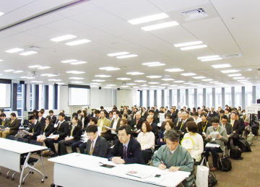
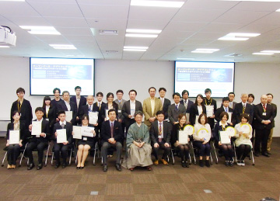
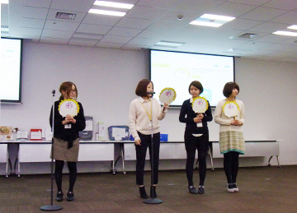
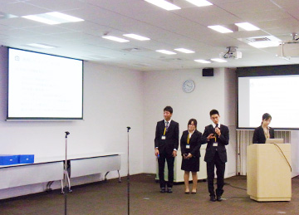
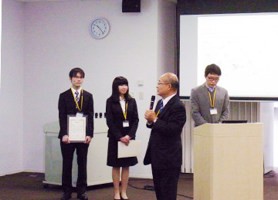
2.5 オープンデータ・アプリコンテスト授与式
授賞式

Slide 16
2.6 勝手表彰授与式
審査結果

Slide 17
2.6 勝手表彰授与式
受賞作品・イベントの一例

